Slide 1

Diseño 3D paramétrico con FreeCAD
<número>

Slide 2
Diseño

Slide 3
¿Qué es diseñar?
Aplicar
Creatividad
Solucionar problema
Cubrir necesidad

Slide 4
Características que debe tener un diseño
1. Útil
2. Viable - Fabricable
3. Presupuesto real
4. Estético, Ergonómico,Sustentable y Sostenible

Slide 5
¿Qué se necesita para Diseñar?
Necesidad
Conocimientos
Herramientas
y/o materiales
Enfoque
Experiencia

Slide 6
Etapas del Diseño
1 Proyectual
2 Modelado
4 Elaboración y Aplicación
3 Prototipado

Slide 7












Software de diseño

Slide 8
Desventajas de programas privativos
Licencia Privativa
Limita la instalación, la actualización y plataforma
Garantía ¿?¿?
Seguridad ¿?¿?
Soporte exclusivo y dependencia a la empresa
Costo
US$ 5000
US$ 695
Gratis¿?¿?¿?¿?
Requisitos mínimos del sistema
Procesador : 2.1GHz
Memoria RAM : 4GB
Procesador : 2,7 GHz
Memoria RAM : 4GB
Tarjeta de Video : GF270

Slide 9
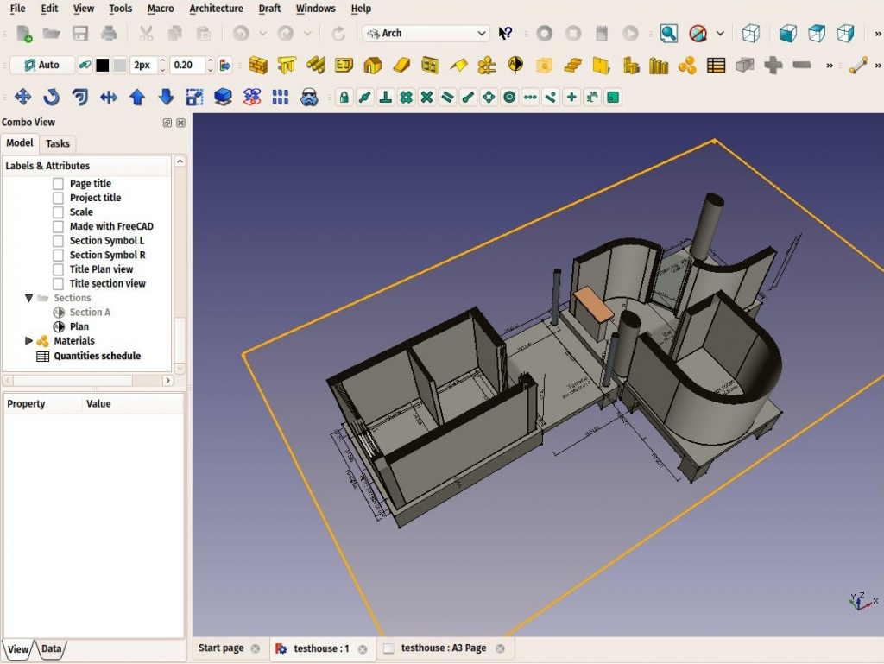
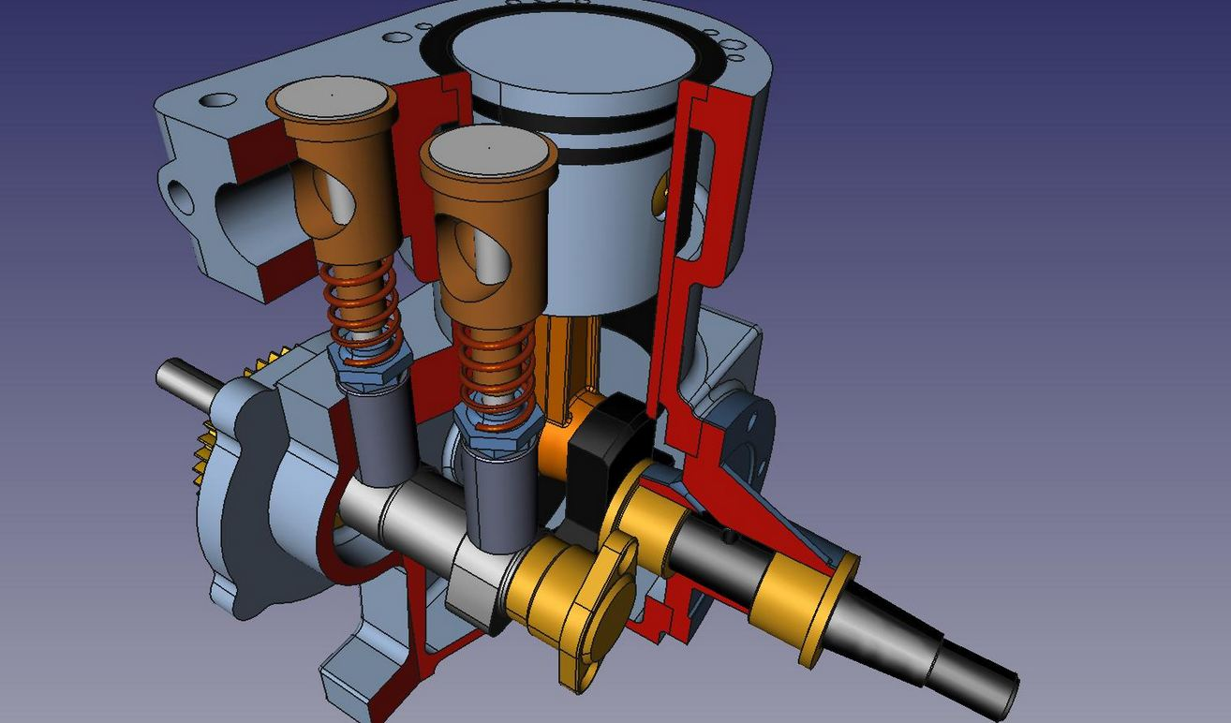
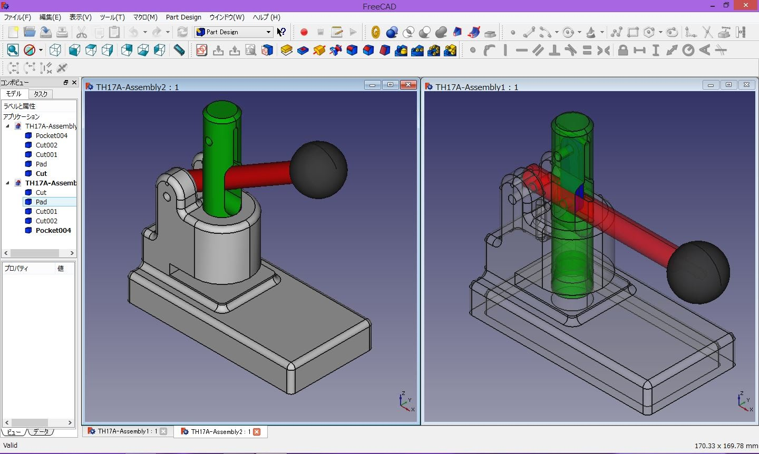
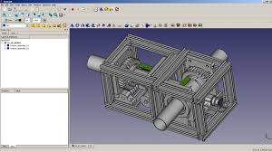
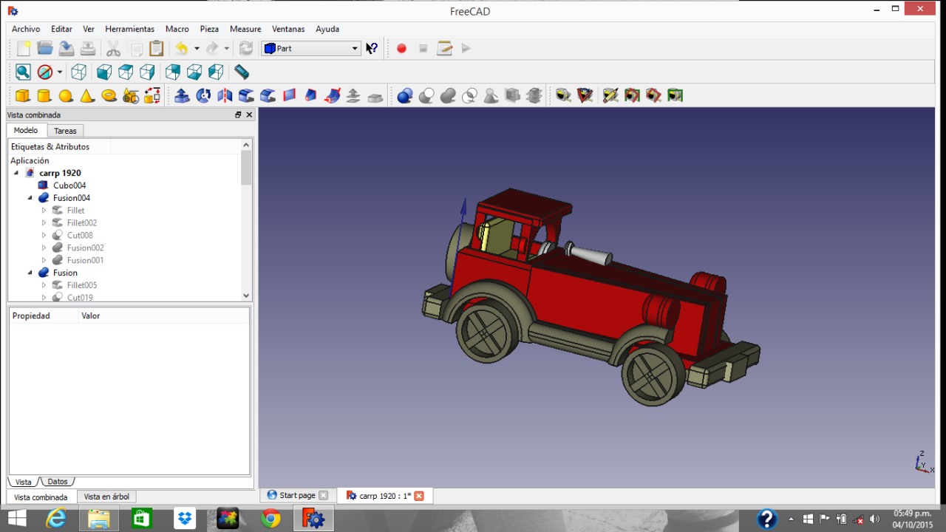
FreeCAD

Slide 10
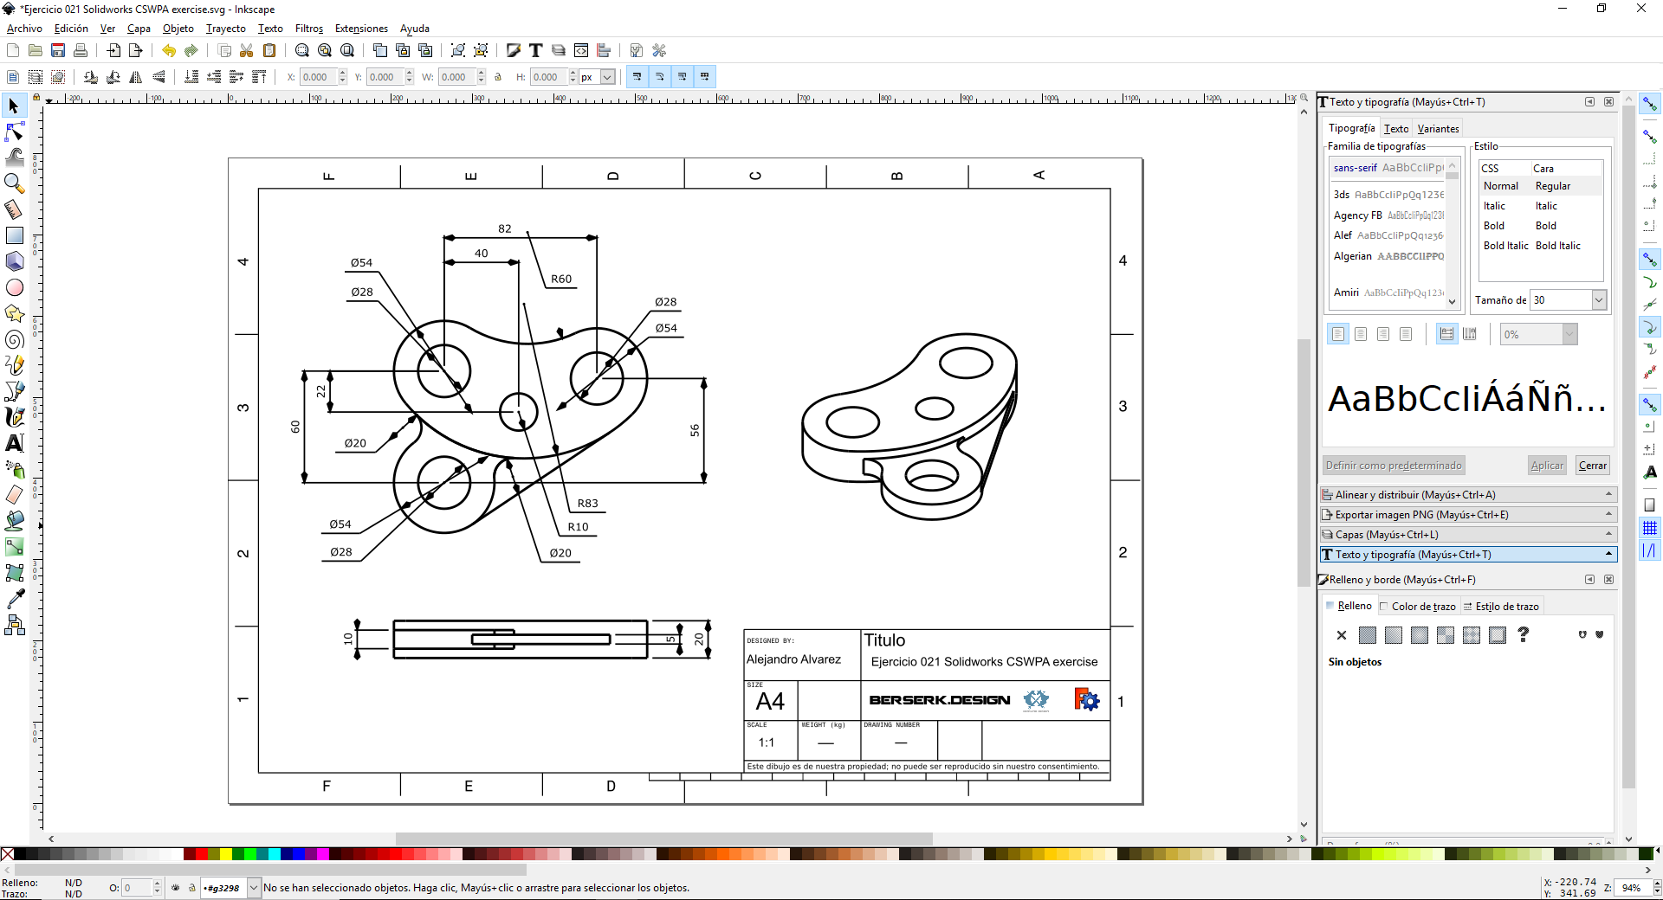
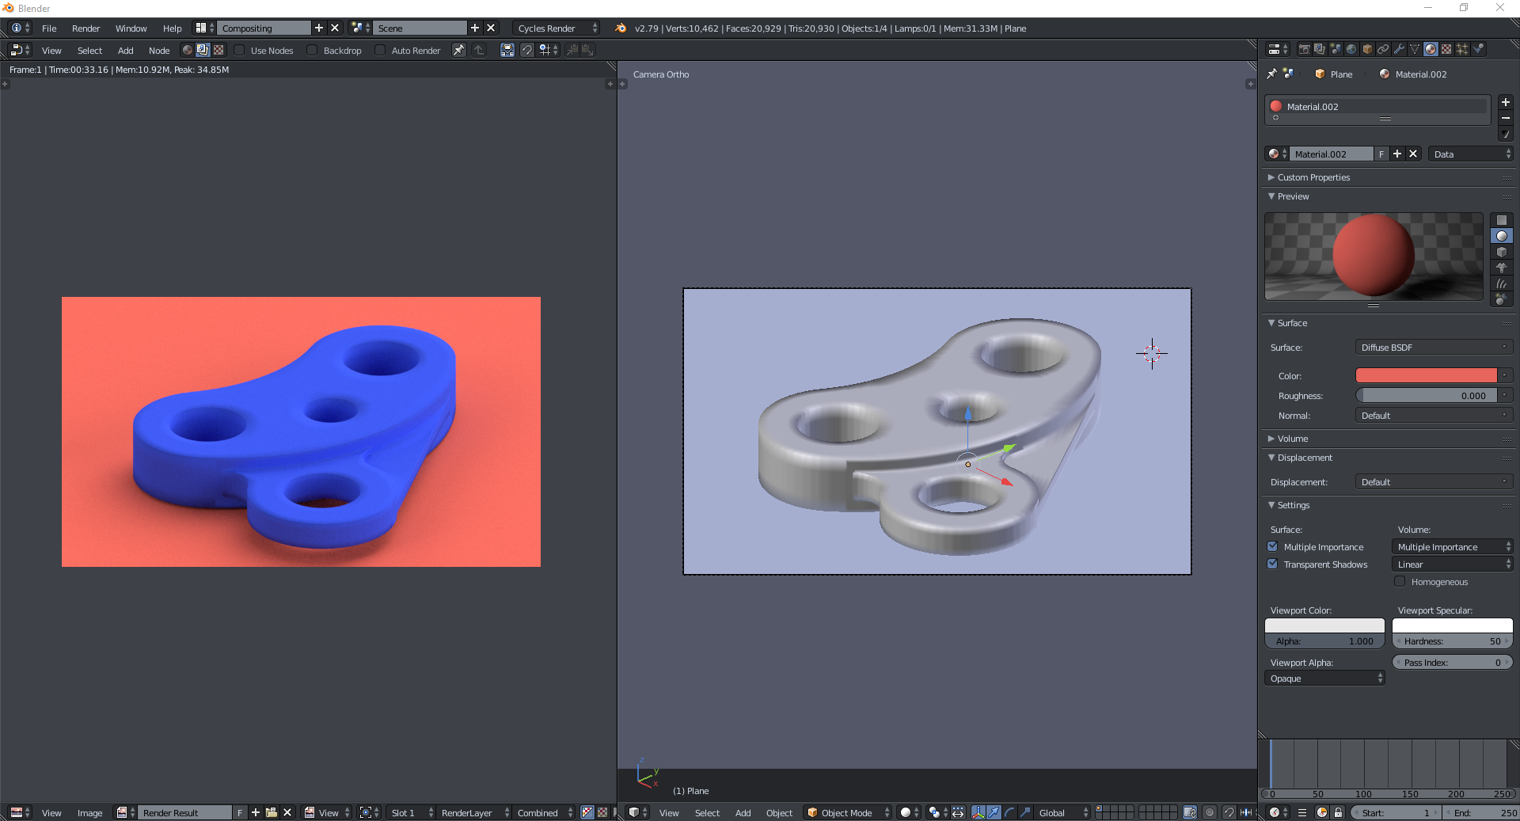
Inkscape y Blender

Slide 11
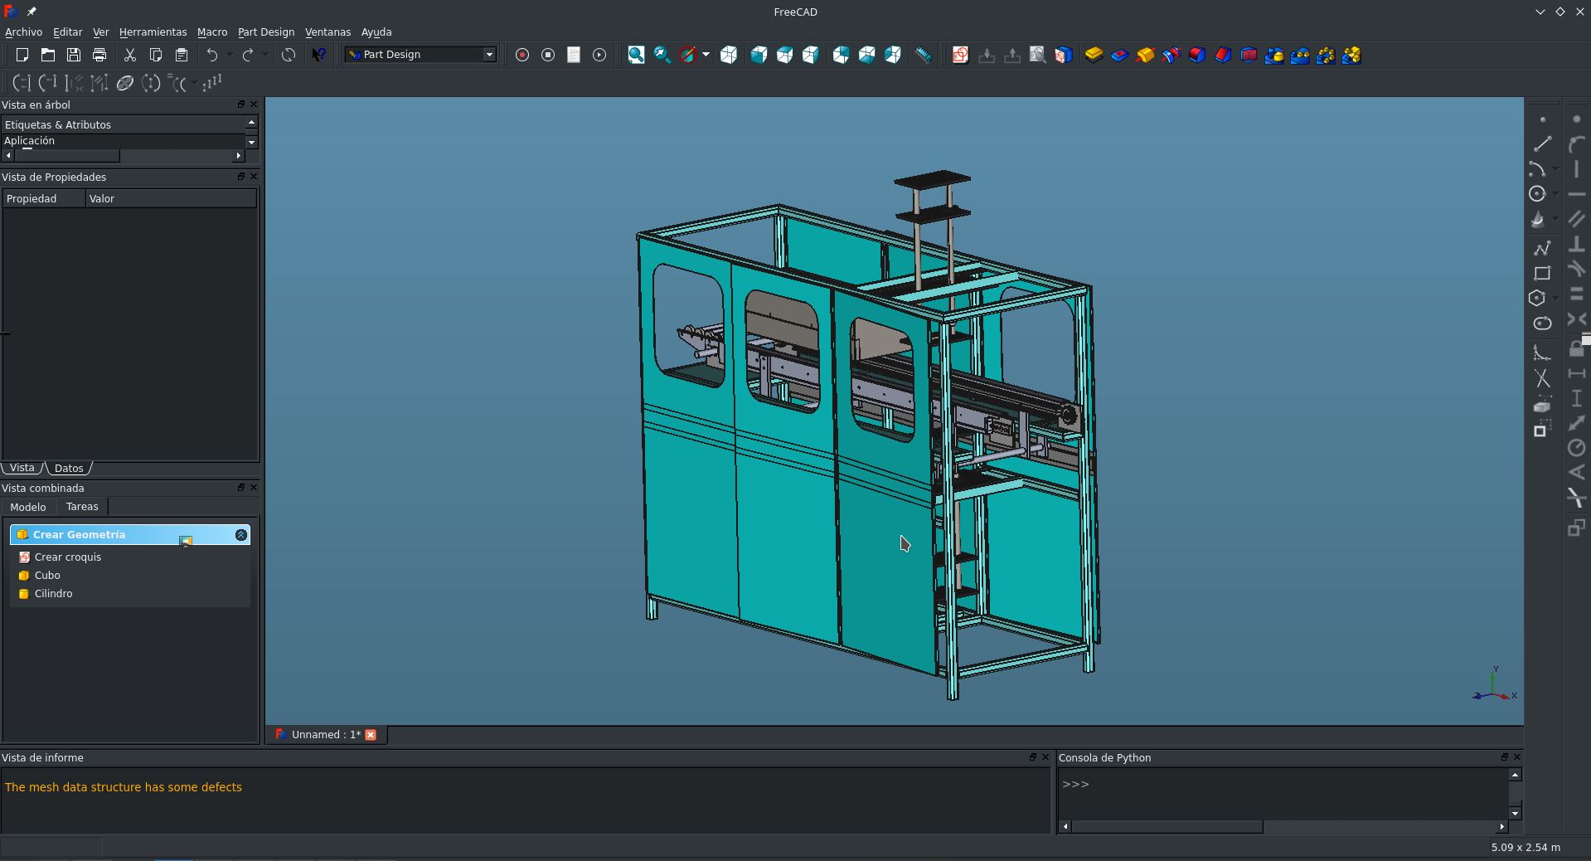
Termoformadora Automática

Slide 12
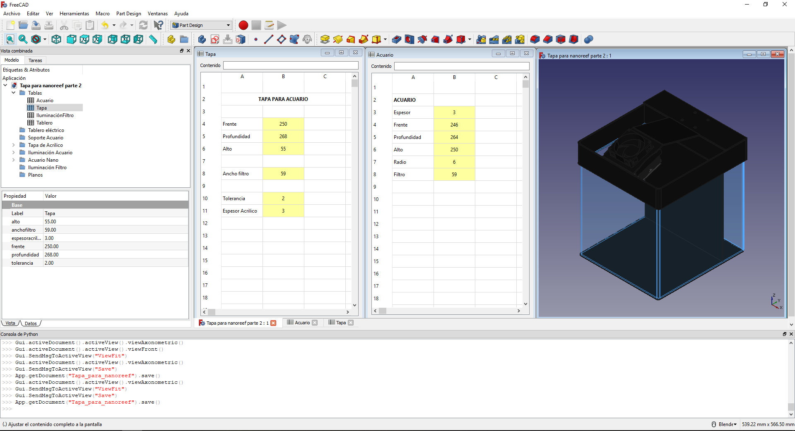
Acuario Libre

Slide 13
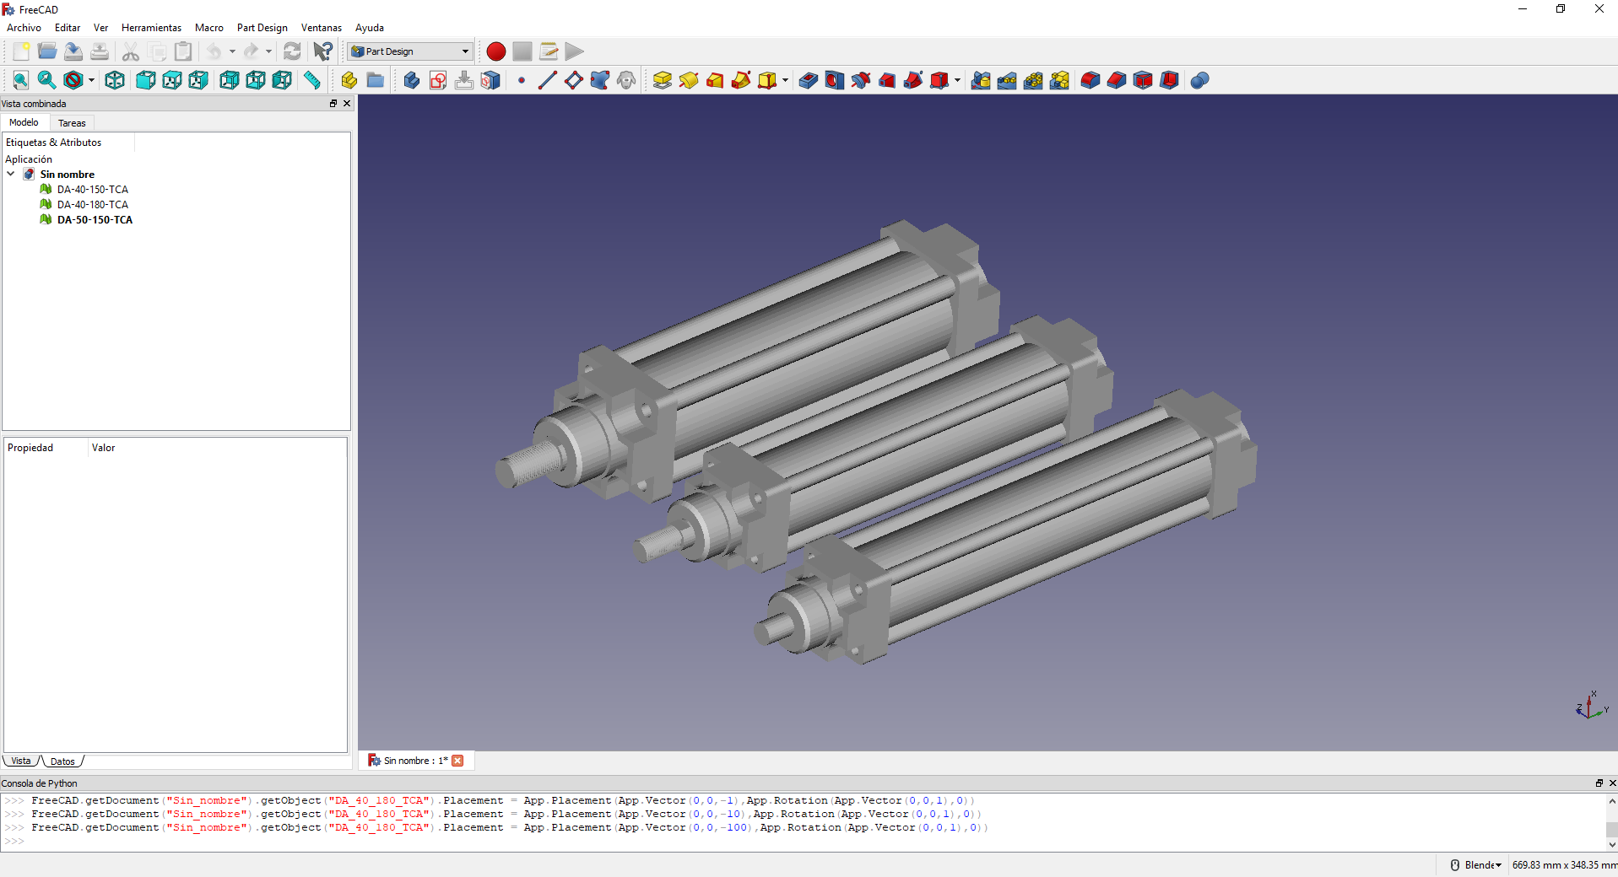
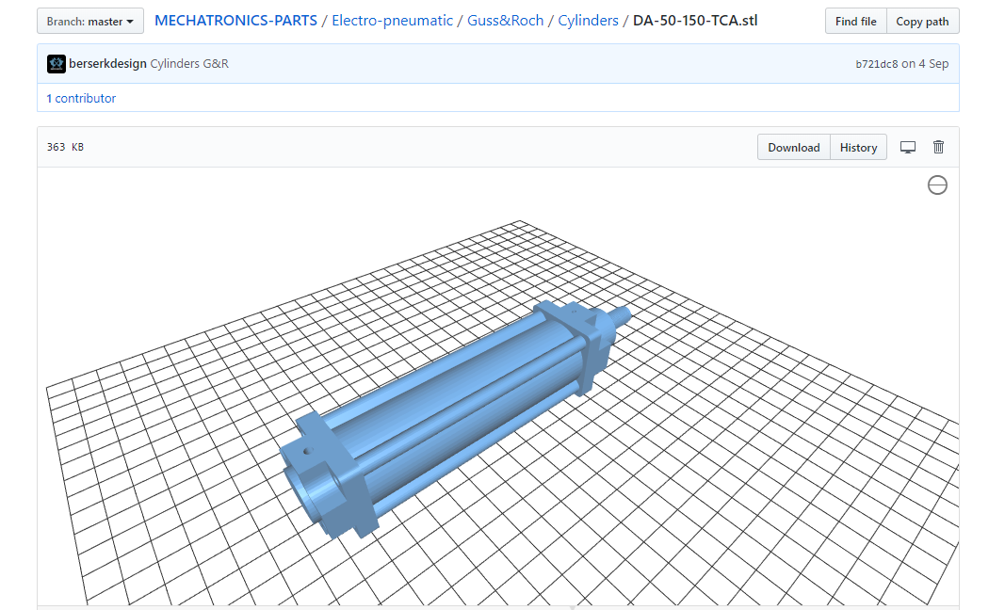
Mechatronics-parts

Slide 14

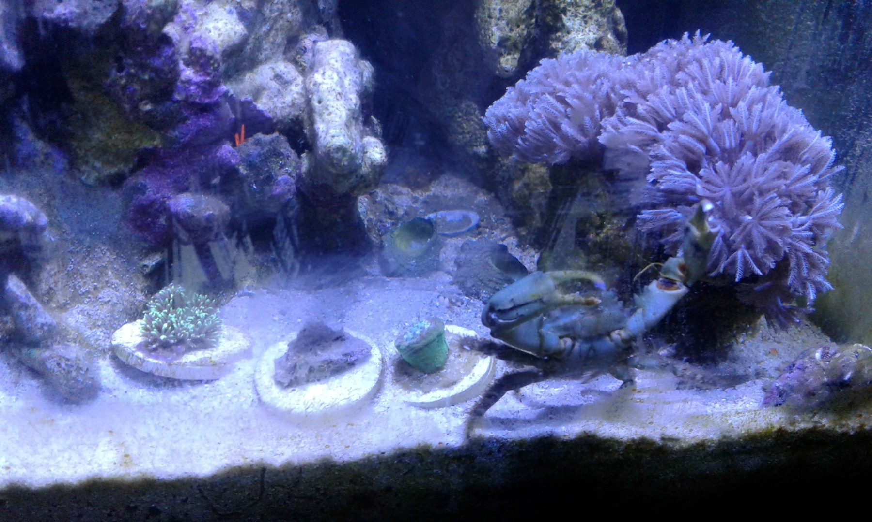
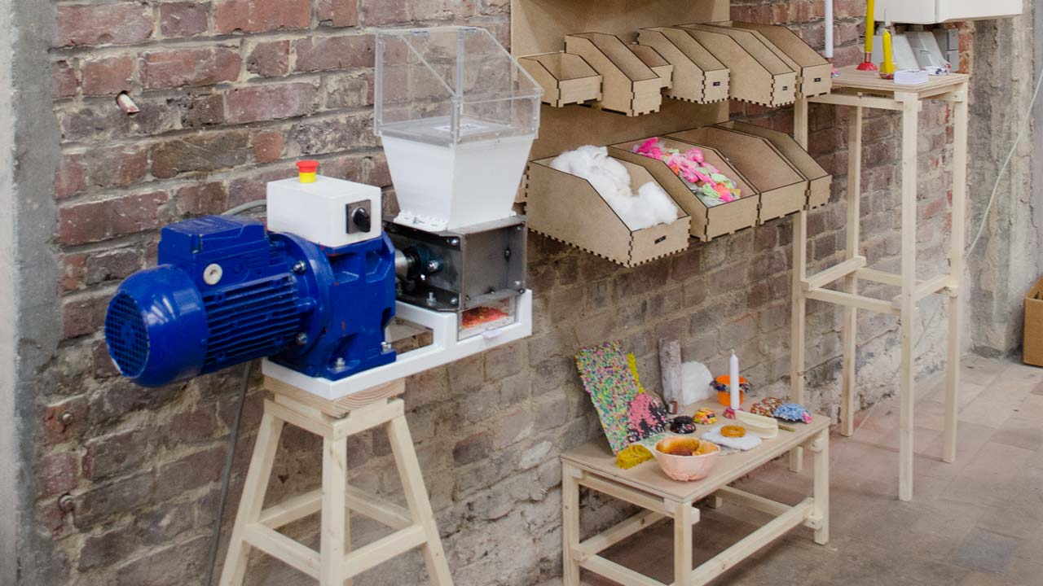
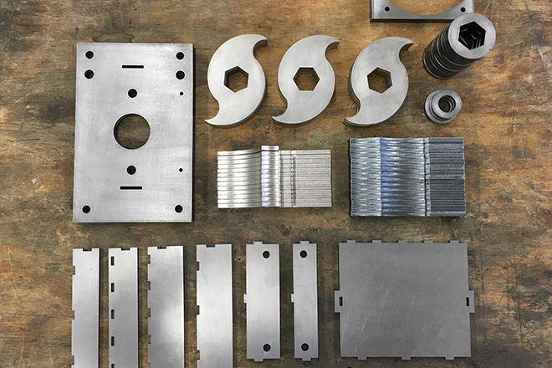
Diseño Libre vs Diseño Abierto

Slide 15
Cultura Libre
Vegana
Mexicana
etc
Fitness

Slide 16
Gracias!
Preguntas?
Puedes encontrarme en
@berserk.design
alejandroalvarez@berserk.design

